Slide 1
로그인
회원가입

Slide 2
로그아웃
마이 페이지

Slide 3
메인 이미지
(캐러셀)

Slide 4
미리보기
(5개)
인기 게시글 +
미리보기
(5개)
작업실 +
인기 아티클

Slide 5
Market
사진 썸네일
사진 썸네일
글 제목 +
글 제목 +
광고
(캐러셀)

Slide 6
로그인 | 회원가입
공지사항 운영참여 개인정보처리방침 이용약관
MuseLab
법인명 : ㈜ 뮤즈랩
대표 : 강가연, 김희구, 신호연, 유성문
대전광역시 서구 대덕로 182 10층
사업자등록번호 : 987-65-11111
(c) 2024 muselab Inc. All rights Reserved
푸터

Slide 7

광고
Muse in everywhere
연습실
음악 학원
사이드 바

Slide 8
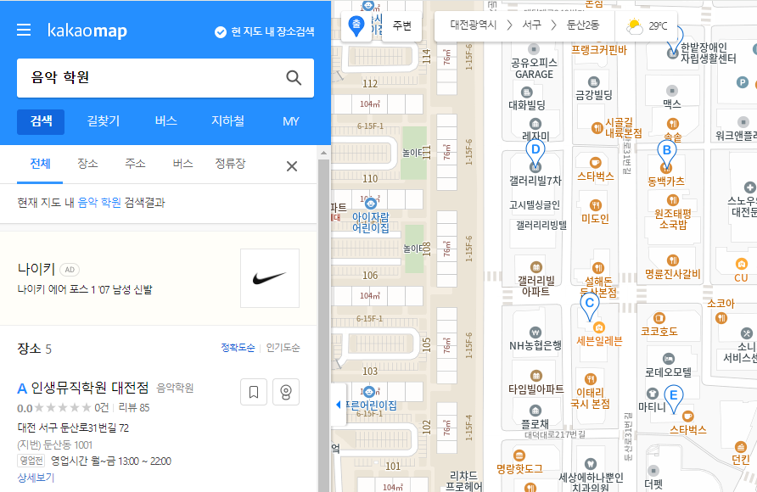
Muse in everywhere

Slide 9
검색하기
카테고리
제목 ∨
검색
검색 팝업

Slide 10
로그인
아이디
비밀번호
로그인
인스타 로그인
회원가입 | 아이디 / 비밀번호 찾기

Slide 11
회원가입
아이디
중복확인
비밀번호
비밀번호 확인
닉네임
이메일
@
전화번호
010
-
-
가입하기
취소
회원가입 페이지

Slide 12
아이디 찾기
회원가입이 완료되었습니다.
아이디 : qwer1234
닉네임 : 둘리8888
메인으로
로그인
회원가입 완료 페이지

Slide 13
아이디 찾기
이름
이메일
@
인증번호 받기
인증번호
다음
아이디 찾기 페이지

Slide 14
아이디 찾기
(이름)님의 정보와 일치하는 아이디 입니다.
아이디
로그인
비밀번호 찾기
아이디 찾기 페이지

Slide 15
아이디 찾기
(이름)님의 정보와 일치하는 아이디 입니다.
등록된 회원 정보를 찾을 수 없습니다.
회원가입
인스타 회원가입
아이디 찾기 페이지

Slide 16
비밀번호 찾기
아이디
이름
이메일
@
인증번호 받기
인증번호
다음
비밀번호 찾기
페이지

Slide 17
비밀번호 찾기
새로운 비밀번호를 입력해 주세요
비밀번호
비밀번호 확인
완료
비밀번호 찾기
페이지

Slide 18
로그아웃 | 마이페이지
글 작성 (공통)
게시글 작성
카테고리
제목
분류 없음 ∨
제목을 입력해 주세요
내용
웹 에디터 사용 예정
내용 작성
사진 및 파일 첨부 왼쪽 버튼을 클릭해 주세요
등록

Slide 19
전체
음악
아트워크
온라인
강의
레슨
작업
장소
공연 예매
…
세부 카테고리
사진
사진
사진
(카테고리) ★ 4.5(3)
제목
제품 한 줄 설명
가격 작성자
(카테고리) ★ 5.0(2)
제목
제품 한 줄 설명
20,000 작성자
(카테고리) ★ 5.0(1)
제목
제품 한 줄 설명
가격 작성자
<< 1 2 3 4 5 … 15 >>
마켓 게시글
검색
내가 쓴 글
글쓰기

Slide 20
제품명
판매자 ★ 5.0 (3)
제품명
제품 한 줄 설명
가격 : 20,000
수량 (공연 예매 페이지에서 활성화)
사진
1
-
+
구매 / 예매
제품 상세 설명
…
목록
리뷰 (3) | 문의(3)

Slide 21
목록
리뷰 (3) | 문의(3)
★ 5.0 리뷰 3개
★ ★ ★ ★ ★ 작성자11
리뷰 내용
@(작성자11) 작성자22 (작성자)
답글 내용
★ ★ ★ ★ ★
리뷰 작성
작성
문의 1개
작성자11
비밀글입니다.
@(작성자11) 작성자22 (작성자)
답글 내용
작성
문의 작성

Slide 22
전체
인터뷰
게시글 10개씩
…
공지사항 및 안내사항
사진
(카테고리) 제목 2
작성 날짜 | 조회수 10
사진
(카테고리) 제목
작성 날짜 | 조회수 5
<< 1 2 3 4 5 … 15 >>
검색
아티클 게시글

Slide 23

(카테고리)
제목
작성 날짜 | 조회수 | 댓글
추천 1
사진
게시글 내용
댓글 2개
목록
작성자11
댓글 내용
@(작성자11) 작성자22
댓글 내용
작성
댓글 작성
아티클 게시글

Slide 24
전체
컨테스트
진행
이벤트
게시글 10개씩
…
공지사항 및 안내사항
사진
(카테고리) 제목 2
작성 날짜 | 조회수 10
사진
(카테고리) 제목
작성 날짜 | 조회수 5
<< 1 2 3 4 5 … 15 >>
검색
이벤트 게시글

Slide 25
(카테고리)
제목
작성 날짜 | 조회수 | 댓글
추천 1
사진
게시글 내용
댓글 2개
목록
작성자11
댓글 내용
@(작성자11) 작성자22
댓글 내용
작성
댓글 작성
이벤트 게시글

Slide 26
전체
일반
음악
인증/후기
질문
인기글
홍보
기타
게시글 15개씩
…
공지사항 및 안내사항
12567 (카테고리) 제목 1 작성자 | 작성 날짜
12566 (카테고리) 제목 5 작성자 | 작성 날짜
12565 (카테고리) 제목 작성자 | 작성 날짜
<< 1 2 3 4 5 … 15 >>
커뮤니티 게시글
검색
내가 쓴 글
글쓰기

Slide 27
로그아웃 | 마이페이지
(카테고리)
제목
작성자22 | 작성 날짜 | 조회수 | 댓글
추천 1
사진
게시글 내용
댓글 2개
목록
작성자11
댓글 내용
@(작성자11) 작성자22 (글쓴이)
댓글 내용
작성
댓글 작성
커뮤니티 게시글

Slide 28
전체
발라드
랩/힙합
R&B/Soul
댄스
인디
록/메탈
pop
기타
게시글 15개씩
…
공지사항 및 안내사항
12567 (카테고리) 제목 1 작성자 | 작성 날짜
▶
12566 (카테고리) 제목 5 작성자 | 작성 날짜
12565 (카테고리) 제목 작성자 | 작성 날짜
▶
<< 1 2 3 4 5 … 15 >>
작업물 게시글
검색
내가 쓴 글
글쓰기

Slide 29
로그아웃 | 마이페이지
(카테고리)
제목
작성자22 | 작성 날짜 | 조회수 | 댓글
추천 1
작업물
(youtube 링크, 음악 재생 파일)
게시글 내용
댓글 2개
목록
작성자11
댓글 내용
@(작성자11) 작성자22 (글쓴이)
댓글 내용
작성
댓글 작성
작업물 게시글

Slide 30
게시글 10개씩
…
501 (공지사항) 제목 관리자 | 작성 날짜
500 (공지사항) 제목 관리자 | 작성 날짜
499 (공지사항) 제목 관리자 | 작성 날짜
<< 1 2 3 4 5 … 15 >>
검색
공지사항 게시글

Slide 31
로그아웃 | 마이페이지
(공지사항)
제목
관리자 | 작성 날짜 | 조회수 10
사진 파일
게시글 내용
목록
공지사항 게시글

Slide 32
전체
문의
신고
제안
인증
마켓
기타
게시글 15개씩
…
공지사항 및 안내사항
12567 (카테고리) 비밀글입니다. 1 작성자 | 작성 날짜
12566 (카테고리) 제목 2 작성자 | 작성 날짜
12565 (카테고리) 비밀글입니다. 1 작성자 | 작성 날짜
<< 1 2 3 4 5 … 15 >>
운영 참여 게시글
검색
내가 쓴 글
글쓰기

Slide 33
로그아웃 | 마이페이지
(카테고리)
제목
작성자22 | 작성 날짜 | 조회수 | 댓글
사진
게시글 내용
댓글 2개
목록
운영자
댓글 내용
@(운영자) 작성자22 (글쓴이)
댓글 내용
작성
댓글 작성
운영 참여 게시글

Slide 34
내 쪽지함
새 쪽지 쓰기
받은 쪽지함 보낸 쪽지함 보관함
새 쪽지 쓰기
※ 보관하지 않은 쪽지는 60일 후에 삭제되므로 중요한 쪽지는 보관하시기 바랍니다.
쪽지를 통한 개인거래는 안전한 거래가 보장 되지 않으므로 삼가주세요.
받은 쪽지함 (전체 1통)
쪽지 제목
보낸 유저 아이디
쪽지 받은 시간
선택 쪽지 삭제
X
받은 쪽지함

Slide 35
내 쪽지함
새 쪽지 쓰기
받은 쪽지함 보낸 쪽지함 보관함
새 쪽지 쓰기
※ 보관하지 않은 쪽지는 60일 후에 삭제되므로 중요한 쪽지는 보관하시기 바랍니다.
쪽지를 통한 개인거래는 안전한 거래가 보장 되지 않으므로 삼가주세요.
쪽지 제목
유저 아이디
쪽지 보낸 시간
쪽지 내용
보관
삭제
답장하기
목록
X
받은 쪽지 보기

Slide 36
내 쪽지함
새 쪽지 쓰기
받은 쪽지함 보낸 쪽지함 보관함
새 쪽지 쓰기
※ 보관하지 않은 쪽지는 60일 후에 삭제되므로 중요한 쪽지는 보관하시기 바랍니다.
쪽지를 통한 개인거래는 안전한 거래가 보장 되지 않으므로 삼가주세요.
보낸 쪽지함 (전체 1통)
쪽지 제목
받은 유저 아이디
쪽지 보낸 시간
선택 쪽지 삭제
X
보낸 쪽지함

Slide 37
내 쪽지함
새 쪽지 쓰기
받은 쪽지함 보낸 쪽지함 보관함
새 쪽지 쓰기
※ 보관하지 않은 쪽지는 60일 후에 삭제되므로 중요한 쪽지는 보관하시기 바랍니다.
쪽지를 통한 개인거래는 안전한 거래가 보장 되지 않으므로 삼가주세요.
쪽지 제목
유저 아이디
쪽지 보낸 시간
쪽지 내용
삭제
목록
X
보낸 쪽지 보기

Slide 38
내 쪽지함
새 쪽지 쓰기
받은 쪽지함 보낸 쪽지함 보관함
새 쪽지 쓰기
※ 보관하지 않은 쪽지는 60일 후에 삭제되므로 중요한 쪽지는 보관하시기 바랍니다.
쪽지를 통한 개인거래는 안전한 거래가 보장 되지 않으므로 삼가주세요.
보관함 (전체 1통)
쪽지 제목
보낸 유저 아이디
쪽지 보낸 시간
선택 쪽지 삭제
X
보관함

Slide 39
내 쪽지함
새 쪽지 쓰기
받은 쪽지함 보낸 쪽지함 보관함
새 쪽지 쓰기
※ 보관하지 않은 쪽지는 60일 후에 삭제되므로 중요한 쪽지는 보관하시기 바랍니다.
쪽지를 통한 개인거래는 안전한 거래가 보장 되지 않으므로 삼가주세요.
쪽지 제목
유저 아이디
쪽지 보낸 시간
쪽지 내용
삭제
답장하기
목록
X
보관함 쪽지 보기

Slide 40
내 쪽지함
새 쪽지 쓰기
받은 쪽지함 보낸 쪽지함 보관함
새 쪽지 쓰기
※ 보관하지 않은 쪽지는 60일 후에 삭제되므로 중요한 쪽지는 보관하시기 바랍니다.
쪽지를 통한 개인거래는 안전한 거래가 보장 되지 않으므로 삼가주세요.
쪽지쓰기
받는 분 아이디 : qqq000
쪽지 제목
쪽지 내용
보내기
목록
X
새 쪽지 쓰기

Slide 41
회원정보
작성 글
작성 댓글
좋아요
구매 내역
판매 내역
회원 정보
아이디
qwer1234
회원 사진
닉네임
둘리
이름
홍길동
이메일
qwer1234 @ naver.com
회원 정보 수정
마이 페이지

Slide 42
회원정보
작성 글
작성 댓글
좋아요
구매 내역
판매 내역
회원 정보
아이디
qwer1234
비밀번호
비밀번호 확인
닉네임
둘리
이름
홍길동
이메일
qwer1234 @ naver.com
전화번호
010 – 1234 - 5467
프로필 이미지
선택된 파일이 없음
파일 선택
회원 탈퇴
수정하기
회원 정보 수정

Slide 43
회원정보
작성 글
작성 댓글
좋아요
구매 내역
판매 내역
작성 글
게시판별 보기 ∨
전체 선택
게시글 제목
게시판 카테고리 | 작성 시간
선택 삭제

Slide 44
회원정보
작성 글
작성 댓글
좋아요
구매 내역
판매 내역
작성 글
게시판별 보기 ∨
전체 선택
작성 댓글 내용
게시판 카테고리 | 게시글 제목 | 작성 시간
선택 삭제

Slide 45
회원정보
작성 글
작성 댓글
좋아요
구매 내역
판매 내역
좋아요 목록
게시판별 보기 ∨
전체 선택
게시판 제목
게시판 카테고리 | 작성자
선택 삭제

Slide 46
회원정보
작성 글
작성 댓글
좋아요
구매 내역
판매 내역
구매 내역
….
전체 선택
제품
사진
제품명
제품 한 줄 설명
구매 확정
17,800원 / 2개
제품
사진
제품명
제품 한 줄 설명
주문 접수
2,300원 / 1개
구매 확정
구매 내역

Slide 47
회원정보
작성 글
작성 댓글
좋아요
구매 내역
판매 내역
판매 내역
….
전체 선택
제품
사진
제품명
제품 한 줄 설명
구매 확정
17,800원 / 2개
제품
사진
제품명
제품 한 줄 설명
주문 접수
2,300원 / 1개
판매 취소
정산 확인

Slide 48
게시글 작성
카테고리
가격
제목
분류 없음 ∨
가격을 입력해 주세요
제목을 입력해 주세요
제품명
제품 한 줄 설명
수량
제품 사진
파일 첨부
제품 상세 설명글
사진 및 파일 첨부 왼쪽 버튼을 클릭해 주세요. (제품 상세 설명 사진 첨부)
마켓 글 작성
승인 신청

Slide 49
…
좋아요 한 음악
+
앨범 커버
앨범 커버
앨범 커버
앨범 커버
…
플레이리스트 1
+
앨범 커버
앨범 커버
앨범 커버
앨범 커버
…
<< 1 2 3 4 5 … 15 >>
검색

Slide 50
…
로그아웃 | 마이페이지
좋아요 한 음악
1
앨범 커버
노래 제목
재생 시간
제작자
2
앨범 커버
노래 제목
재생 시간
제작자
3
앨범 커버
노래 제목
재생 시간
제작자
4
앨범 커버
노래 제목
재생 시간
제작자
5
앨범 커버
노래 제목
재생 시간
제작자
6
앨범 커버
노래 제목
재생 시간
제작자
7
앨범 커버
노래 제목
재생 시간
제작자
8
앨범 커버
노래 제목
재생 시간
제작자
9
앨범 커버
노래 제목
재생 시간
제작자
10
앨범 커버
노래 제목
재생 시간
제작자
플레이리스트 목록

Slide 51


로그아웃 | 마이페이지
앨범 커버
1
앨범 커버
노래 제목
제작자
재생 시간
2
앨범 커버
노래 제목
제작자
재생 시간
3
앨범 커버
노래 제목
제작자
재생 시간
4
앨범 커버
노래 제목
제작자
재생 시간
5
앨범 커버
노래 제목
제작자
재생 시간
0 : 00
2 : 27
6
앨범 커버
노래 제목
노래제목
제작자
재생 시간
▶
▶
▶
▶
앨범 커버
노래 제목
▶
7
재생 시간
제작자
…..
노래 상세 정보

Slide 52
…
로그아웃 | 마이페이지
장바구니
전체 선택 | 선택 삭제
제품
사진
제품명
17,800
X
세부 주문 정보 (ex 사이즈, 색상 등
- 2 +
제품
사진
제품명
2,300
X
세부 주문 정보 (ex 사이즈, 색상 등
- 1 +
구매하기
상품 금액
배송비
주문 금액
20,100
+
3,000
=
23,100
장바구니 목록

Slide 53
주문결제
로그아웃 | 마이페이지
배송지 정보
주문 상품 2개
주문자 정보와 동일
제품
사진
제품명
이름
세부 주문 정보 (ex 사이즈, 색상 등
17,800원 / 2개
전화번호
제품
사진
제품명
주소
주소찾기
세부 주문 정보 (ex 사이즈, 색상 등
2,300원 / 1개
요청사항
배송시 요청사항을 선택해 주세요.
결제 수단
카드 결제 | 무통장 입금
배송비 3,000원
카드사 선택
주문 금액
23,100
결제 화면
결제하기

Slide 54
로그아웃 | 마이페이지
아이디 찾기
주문이 완료되었습니다.
주문 번호 : 1234QQ113545
메인으로
주문내역 확인
결제 완료

Slide 55
관리자 UI

Slide 56
관리자 로그인
아이디
비밀번호
로그인
관리자 로그인 페이지

Slide 57
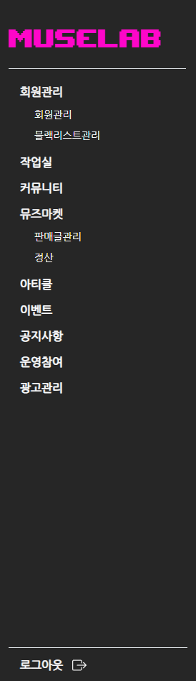
게시글 최신순
(10개)
운영참여
최신 주문순
(10개)
+
구매내역
+
관리자 메인 페이지

Slide 58
로그아웃 | 마이페이지
(카테고리)
제목
작성자22 | 작성 날짜 | 조회수 | 댓글
사진
게시글 내용
댓글 2개
삭제 목록
운영자
댓글 내용
@(운영자) 작성자22 (글쓴이)
댓글 내용
작성
댓글 작성
운영 참여 게시글

Slide 59
운영참여 작성
카테고리
제목
공지사항
제목을 입력해 주세요
내용
웹 에디터 사용 예정
내용 작성
사진 및 파일 첨부 왼쪽 버튼을 클릭해 주세요
운영참여 작성
등록

Slide 60
공지사항 게시글
게시글 10개씩
…
501 (공지사항) 제목 관리자 | 작성 날짜
500 (공지사항) 제목 관리자 | 작성 날짜
499 (공지사항) 제목 관리자 | 작성 날짜
<< 1 2 3 4 5 … 15 >>
검색
글쓰기

Slide 61
로그아웃 | 마이페이지
(공지사항)
제목
관리자 | 작성 날짜 | 조회수 10
사진 파일
게시글 내용
목록
수정 삭제
공지사항 게시글

Slide 62
공지사항 작성
카테고리
제목
공지사항
제목을 입력해 주세요
내용
웹 에디터 사용 예정
내용 작성
사진 및 파일 첨부 왼쪽 버튼을 클릭해 주세요
공지사항 작성
등록

Slide 63
전체
음악
아트워크
온라인
강의
레슨
작업
장소
공연 예매
…
세부 카테고리
사진
사진
사진
(카테고리) ★ 4.5(3)
제목
가격 작성자
(카테고리) ★ 5.0(2)
제목
가격 작성자
(카테고리) ★ 5.0(1)
제목
가격 작성자
<< 1 2 3 4 5 … 15 >>
검색
내가 쓴 글
글쓰기
마켓 게시글

Slide 64
제품명
판매자 ★ 5.0 (3)
제품명
제품 간단 설명
가격 : 20,000
수량 (공연 예매 페이지에서 활성화)
사진
1
+
-
구매 or 예매
제품 상세 설명
…
마켓 게시글
(승인 된 게시글)
목록 수정 삭제
리뷰 (3)

Slide 65
제품명
판매자 ★ 0.0 (0)
제품명
제품 간단 설명
가격 : 20,000
수량 (공연 예매 페이지에서 활성화)
사진
1
+
-
구매 or 예매
제품 상세 설명
…
마켓 게시글
(승인 안 된 게시글)
목록 수정 삭제
리뷰 (0)
승인하기
반려하기

Slide 66
전체
인터뷰
게시글 10개씩
…
공지사항 및 안내사항
사진
(카테고리) 제목 2
작성 날짜 | 조회수 10
사진
(카테고리) 제목
작성 날짜 | 조회수 5
<< 1 2 3 4 5 … 15 >>
검색
아티클 게시글

Slide 67
(카테고리)
제목
작성 날짜 | 조회수 | 댓글
추천 1
사진
게시글 내용
댓글 2개
작성자11
댓글 내용
@(작성자11) 작성자22
댓글 내용
목록
작성
수정 삭제
댓글 작성
아티클 게시글

Slide 68
아티클 작성
카테고리
제목
공지사항
제목을 입력해 주세요
내용
웹 에디터 사용 예정
내용 작성
사진 및 파일 첨부 왼쪽 버튼을 클릭해 주세요
등록
아티클 작성

Slide 69
전체
컨테스트
진행
이벤트
게시글 10개씩
…
공지사항 및 안내사항
사진
(카테고리) 제목 2
작성 날짜 | 조회수 10
사진
(카테고리) 제목
작성 날짜 | 조회수 5
<< 1 2 3 4 5 … 15 >>
검색
이벤트 게시글

Slide 70
(카테고리)
제목
작성 날짜 | 조회수 | 댓글
추천 1
사진
게시글 내용
댓글 2개
작성자11
댓글 내용
@(작성자11) 작성자22
댓글 내용
목록
작성
수정 삭제
댓글 작성
이벤트 게시글

Slide 71
이벤트 작성
카테고리
제목
공지사항
제목을 입력해 주세요
내용
웹 에디터 사용 예정
내용 작성
사진 및 파일 첨부 왼쪽 버튼을 클릭해 주세요
등록
이벤트 작성

Slide 72
게시 광고 목록
전체
배너
사이드바
게시글 10개씩
…
9 (카테고리) 광고명 게시 날짜
8 (카테고리) 광고명 게시 날짜
7 (카테고리) 광고명 게시 날짜
<< 1 2 3 4 5 … 15 >>
검색
광고 추가

Slide 73
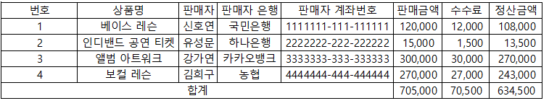
정산
정산 기간
7월 ∨

Slide 74
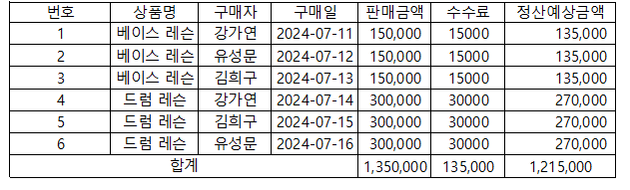
정산확인
정산 기간
7월 ∨

Slide 75
광고 추가 페이지
광고 추가
카테고리
광고명
게재 기간
공지사항
광고명을 입력해 주세요
날짜 선택 탭
~
날짜 선택 탭
내용
웹 에디터 사용 예정
내용 작성
사진 및 파일 첨부 왼쪽 버튼을 클릭해 주세요
등록

Slide 76
회원 목록
검색
1
회원 이미지
회원 닉네임
블랙리스트 추가
아이디
2
회원 이미지
회원 닉네임
블랙리스트 추가
아이디
3
회원 이미지
회원 닉네임
블랙리스트 추가
아이디
4
회원 이미지
회원 닉네임
블랙리스트 추가
아이디
5
회원 이미지
회원 닉네임
블랙리스트 추가
아이디
6
회원 이미지
회원 닉네임
블랙리스트 추가
아이디
7
회원 이미지
회원 닉네임
블랙리스트 추가
아이디
8
회원 이미지
회원 닉네임
블랙리스트 추가
아이디
9
회원 이미지
회원 닉네임
블랙리스트 추가
아이디
10
회원 이미지
회원 닉네임
블랙리스트 추가
아이디
<< 1 2 3 4 5 … 15 >>
회원 목록

Slide 77
회원 정보
아이디
qwer1234
회원 사진
닉네임
둘리
이름
홍길동
이메일
qwer1234 @ naver.com
회원 정보 수정
회원 상세정보

Slide 78
회원 정보
아이디
qwer1234
비밀번호
닉네임
둘리
이름
홍길동
이메일
qwer1234 @ naver.com
전화번호
010 – 1234 - 5467
프로필 이미지
선택된 파일이 없음
파일 선택
수정하기
삭제하기
회원정보 수정

Slide 79
블랙리스트 회원 목록
검색
1
회원 이미지
회원 닉네임
블랙리스트 해지
아이디
2
회원 이미지
회원 닉네임
블랙리스트 해지
아이디
3
회원 이미지
회원 닉네임
블랙리스트 해지
아이디
4
회원 이미지
회원 닉네임
블랙리스트 해지
아이디
5
회원 이미지
회원 닉네임
블랙리스트 해지
아이디
6
회원 이미지
회원 닉네임
블랙리스트 해지
아이디
7
회원 이미지
회원 닉네임
블랙리스트 해지
아이디
8
회원 이미지
회원 닉네임
블랙리스트 해지
아이디
9
회원 이미지
회원 닉네임
블랙리스트 해지
아이디
10
회원 이미지
회원 닉네임
블랙리스트 해지
아이디
<< 1 2 3 4 5 … 15 >>

Slide 80
로그아웃 | 마이페이지
(카테고리)
제목
작성자22 | 작성 날짜 | 조회수 | 댓글
추천 1
사진
게시글 내용
댓글 2개
삭제 목록
작성자11
댓글 내용
@(작성자11) 작성자22 (글쓴이)
댓글 내용
작성
댓글 작성
커뮤니티 게시글

Slide 81
로그아웃 | 마이페이지
(카테고리)
제목
작성자22 | 작성 날짜 | 조회수 | 댓글
추천 1
작업물
(youtube 링크, 음악 재생 파일)
게시글 내용
댓글 2개
삭제 목록
작성자11
댓글 내용
@(작성자11) 작성자22 (글쓴이)
댓글 내용
작성
댓글 작성
작업물 게시글

